Slide 1

Оноре де Бальзак
(1799-1850)

Slide 2
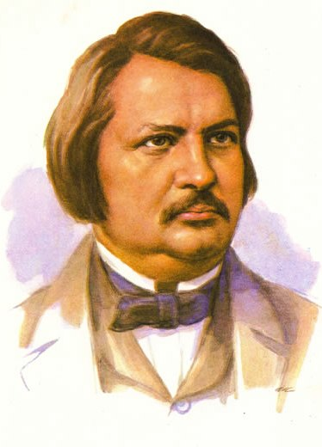
Народився у місті Тур
20 травня 1799. Дід його був селянином, а батько «вийшов у люди» і перетворився з «Бальса» на «Бальзака», додавши до свого прізвища шляхетну частку «де». З самого дитинства мати не цікавилася дитиною і влаштувала його в інтернат. У сім років Оноре почав навчання у Вандомському училищі.

Slide 3
Йому в училищі не дуже подобалось: предмети викладались абияк, а дисципліна була суворою. Бальзак не був першим учнем, хоча багато писав і захоплювався писанням. 1814 родина Бальзаків оселяється в Парижі. Оноре продовжив навчання у приватних школах, відвідував лекції у Сорбонні, всесвітньо відомому університеті, відвідував практику в адвокатській конторі. Вже за тих років Бальзак відчув на собі французьку дійсність.

Slide 4
З 1821 Бальзак жив у Мансарді, спілкувався з журналістами і створив низку модних тоді
«готичних романів», спочатку в співавторстві, а потім самостійно. Ці твори відіграли позитивну роль у становленні письменника : саме на них він вигострював свою майстерність, щоб в 1829, коли з'явився роман «Останній шуан», увійти до французької літератури одним з її найоригінальніших авторів.

Slide 5
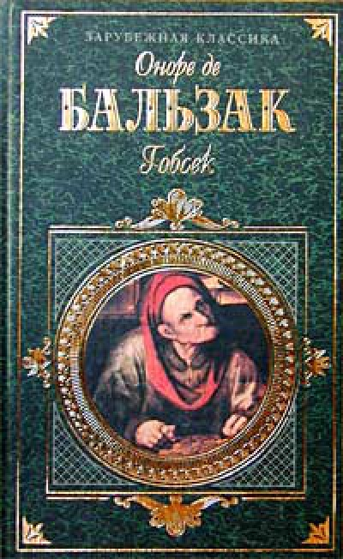
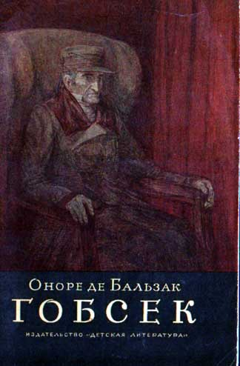
Письменник використовує «фізіологічний нарис» для створення своїх
новел. Саме так виник його всесвітньо відомий твір «Гобсек», що був спочатку «фізіологічним нарисом» про лихваря.

Slide 6
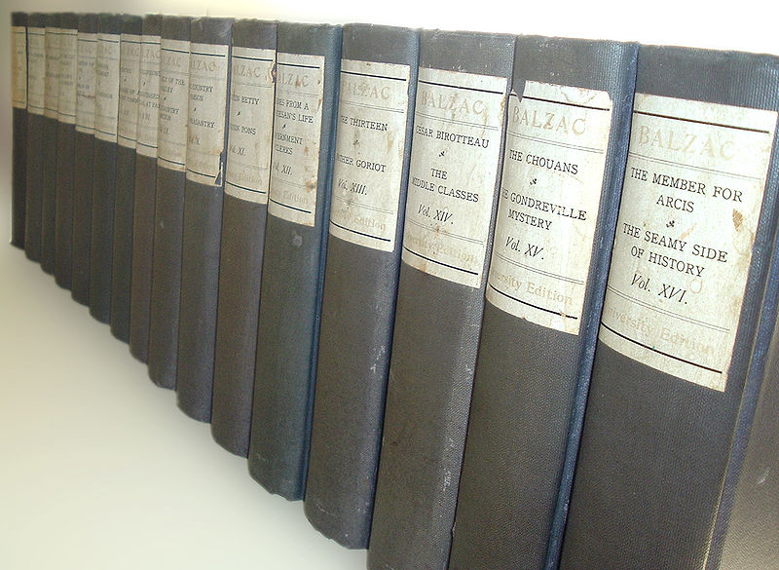
Від початку 30-х років Бальзак пише великі прозові твори — романи і повісті («Шагренева шкіра», «Полковник Шабер», «Євгенія Гранде», «Історія величі і падіння Цезаря Білото» та ін.). Ще на ранніх етапах творчості Бальзак виявив схильність писати твори циклами, внаслідок чого виник задум об'єднати всі романи в епопею.

Slide 7

У 1832 р. письменник отримав листа, що надійшов з Одеси за підписом «Іноземка» з приводу його роману «Тридцятирічна жінка». Авторка послання була багата польська поміщиця Евеліна Ганська.
Письменник почав листування з жінкою, а згодом зустрівся з нею у Швейцарії, а потім одружився в Бердичеві.

Slide 8
Помер 18 серпня 1850 року у Парижі.
На честь Оноре де Бальзака названо перший український клуб «Ротарі», що об'єднує франкомовних киян та іноземців, що мешкають у Києві, засідання якого провадяться французькою мовою.

Slide 9
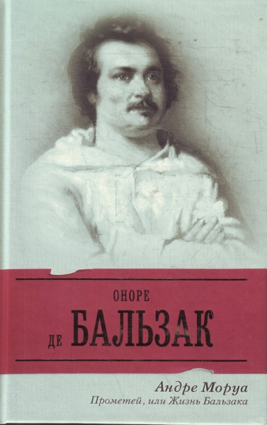



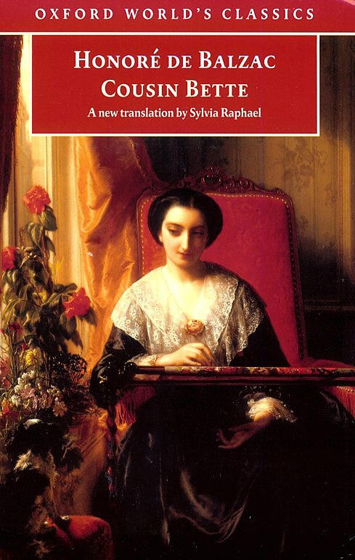


Slide 10
Підготувала
учениця 10 – А класу
Джура Аліна

